Slide 1
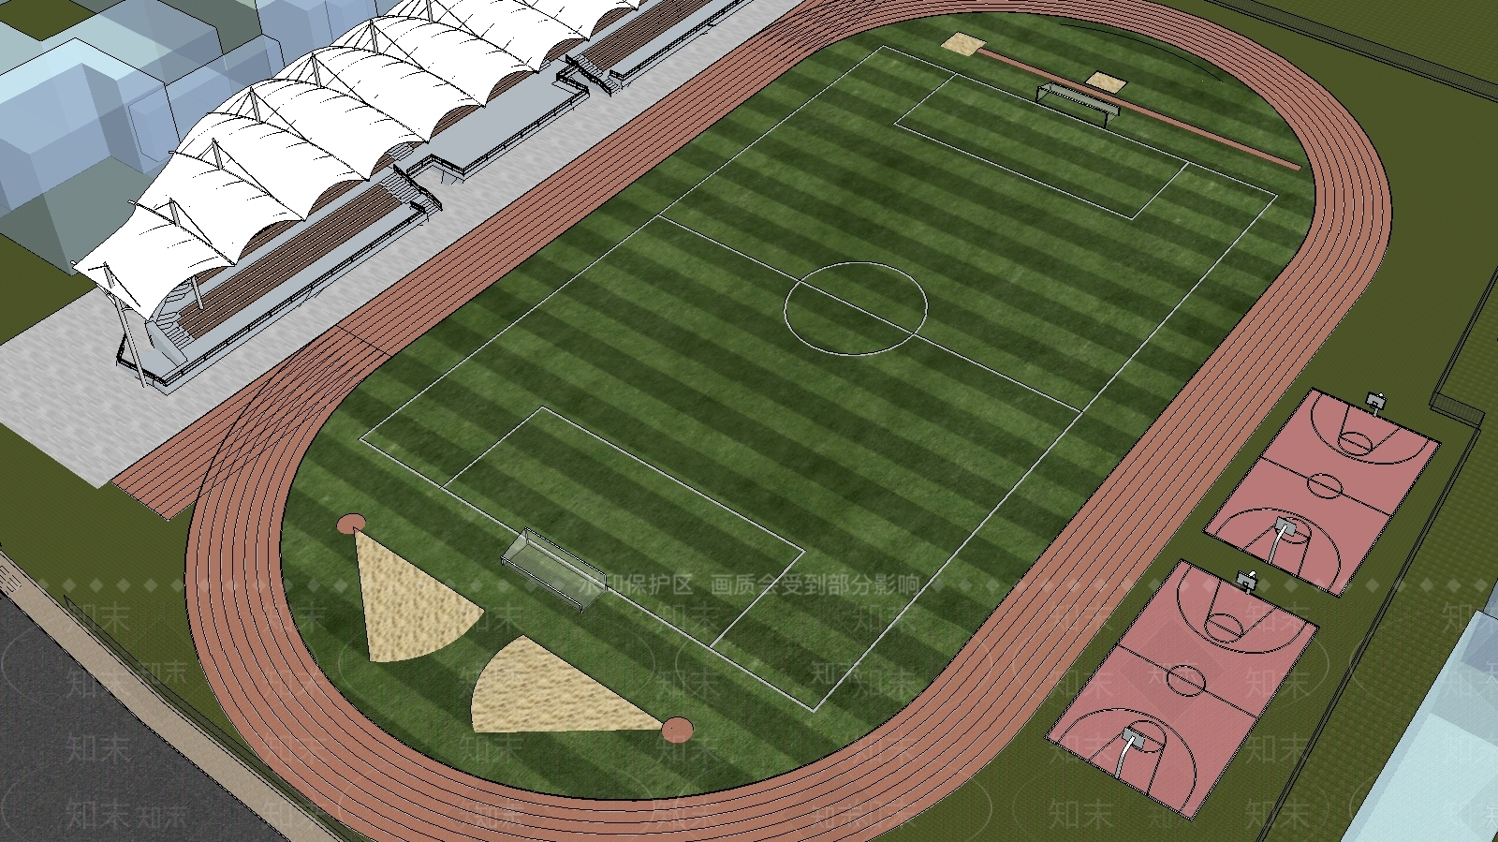

FOOTBALL TOURISM RESEARCH
已工作女性球迷
足球主题旅游
消费行为调研汇报
基于问卷调查的数据分析与优化建议
2025年12月
样本量:12份有效问卷
数据来源：12名山东泰山俱乐部女性球迷
七组：王雅玉 张盛楠 杜柯欣 刘蕴芝 李佳琳 张金儒

Slide 2
CONTENTS
目录
01
问卷设计
02
调研过程
六大核心维度,15道题目精准覆盖
样本情况与数据处理方法
03
调研对象特征
04
消费行为特征
年龄段、地域、球队支持偏好
目的地偏好、消费结构、决策因素
05
现存问题分析
06
改进措施建议
产品、服务、人群适配三大层面
产品优化、服务提升、精准运营
07
总结与展望
核心结论与未来发展方向

Slide 3
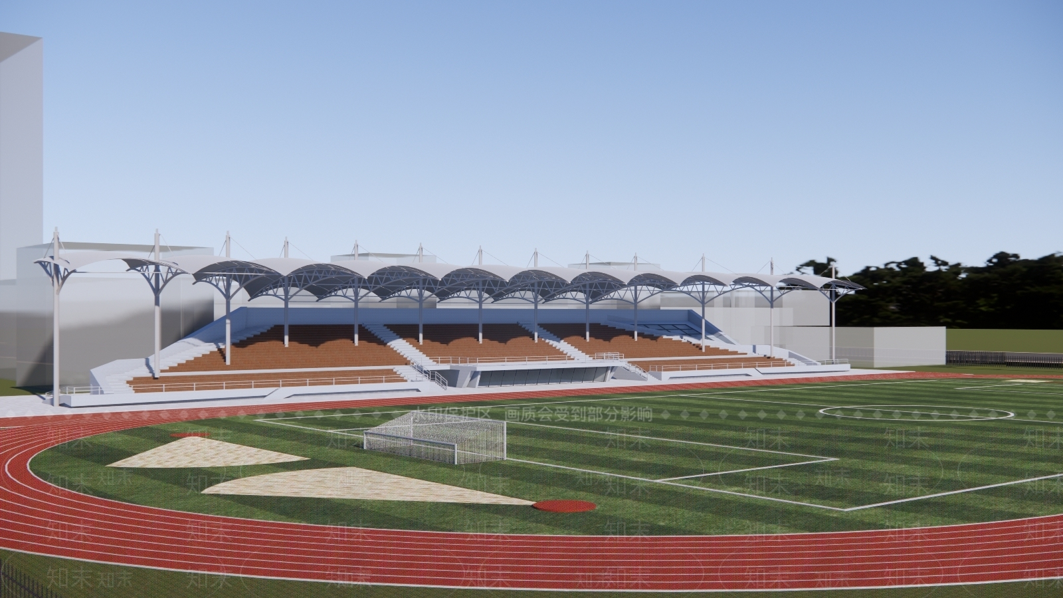
PART 01
问卷设计
精准挖掘已工作女性球迷
足球主题旅游的消费习惯、
需求偏好及现存痛点

Slide 4
QUESTIONNAIRE DESIGN
问卷设计:六大核心维度,15道题目精准覆盖
设计目标
01
基础信息
年龄段、所在城市、关注足球时长
精准挖掘已工作女性球迷足球主题旅游的消费习惯、需求偏好及现存痛点,为相关产品优化提供数据支撑。
02
关注渠道与支持球队
赛事关注途径、支持球队类型
题型设计
以单选、多选为主,搭配开放题收集个性化反馈
03
旅游行为
是否参与足球主题旅游、旅游次数
单选
多选
开放
04
旅游偏好
目的地类型、参与活动、出行方式、停留时长
05
消费分配与决策因素
预算分配、选择重视程度
06
问题反馈与期望
现有产品不足、未来改进建议

Slide 5

PART 02
调研过程
2025年12月18日
通过问卷收集的
样本数据情况

Slide 6
RESEARCH PROCESS
调研实施:样本情况与数据处理
调研时间
数据处理
2025年12月18日
采用人工核对+分类统计方式,对多选、开放题借助工具进行整理,确保数据准确性
集中收集问卷时段
人工核对
分类统计
图表整理
数据校验
调研渠道
通过微信平台定向发放问卷,依托社交网络触达目标人群
样本情况
微信社交网络平台
12
100%
4
有效问卷
有效率
覆盖区域
样本覆盖区域:以山东(济南、聊城、济宁)为主,含1份国外(马来西亚)样本

Slide 7
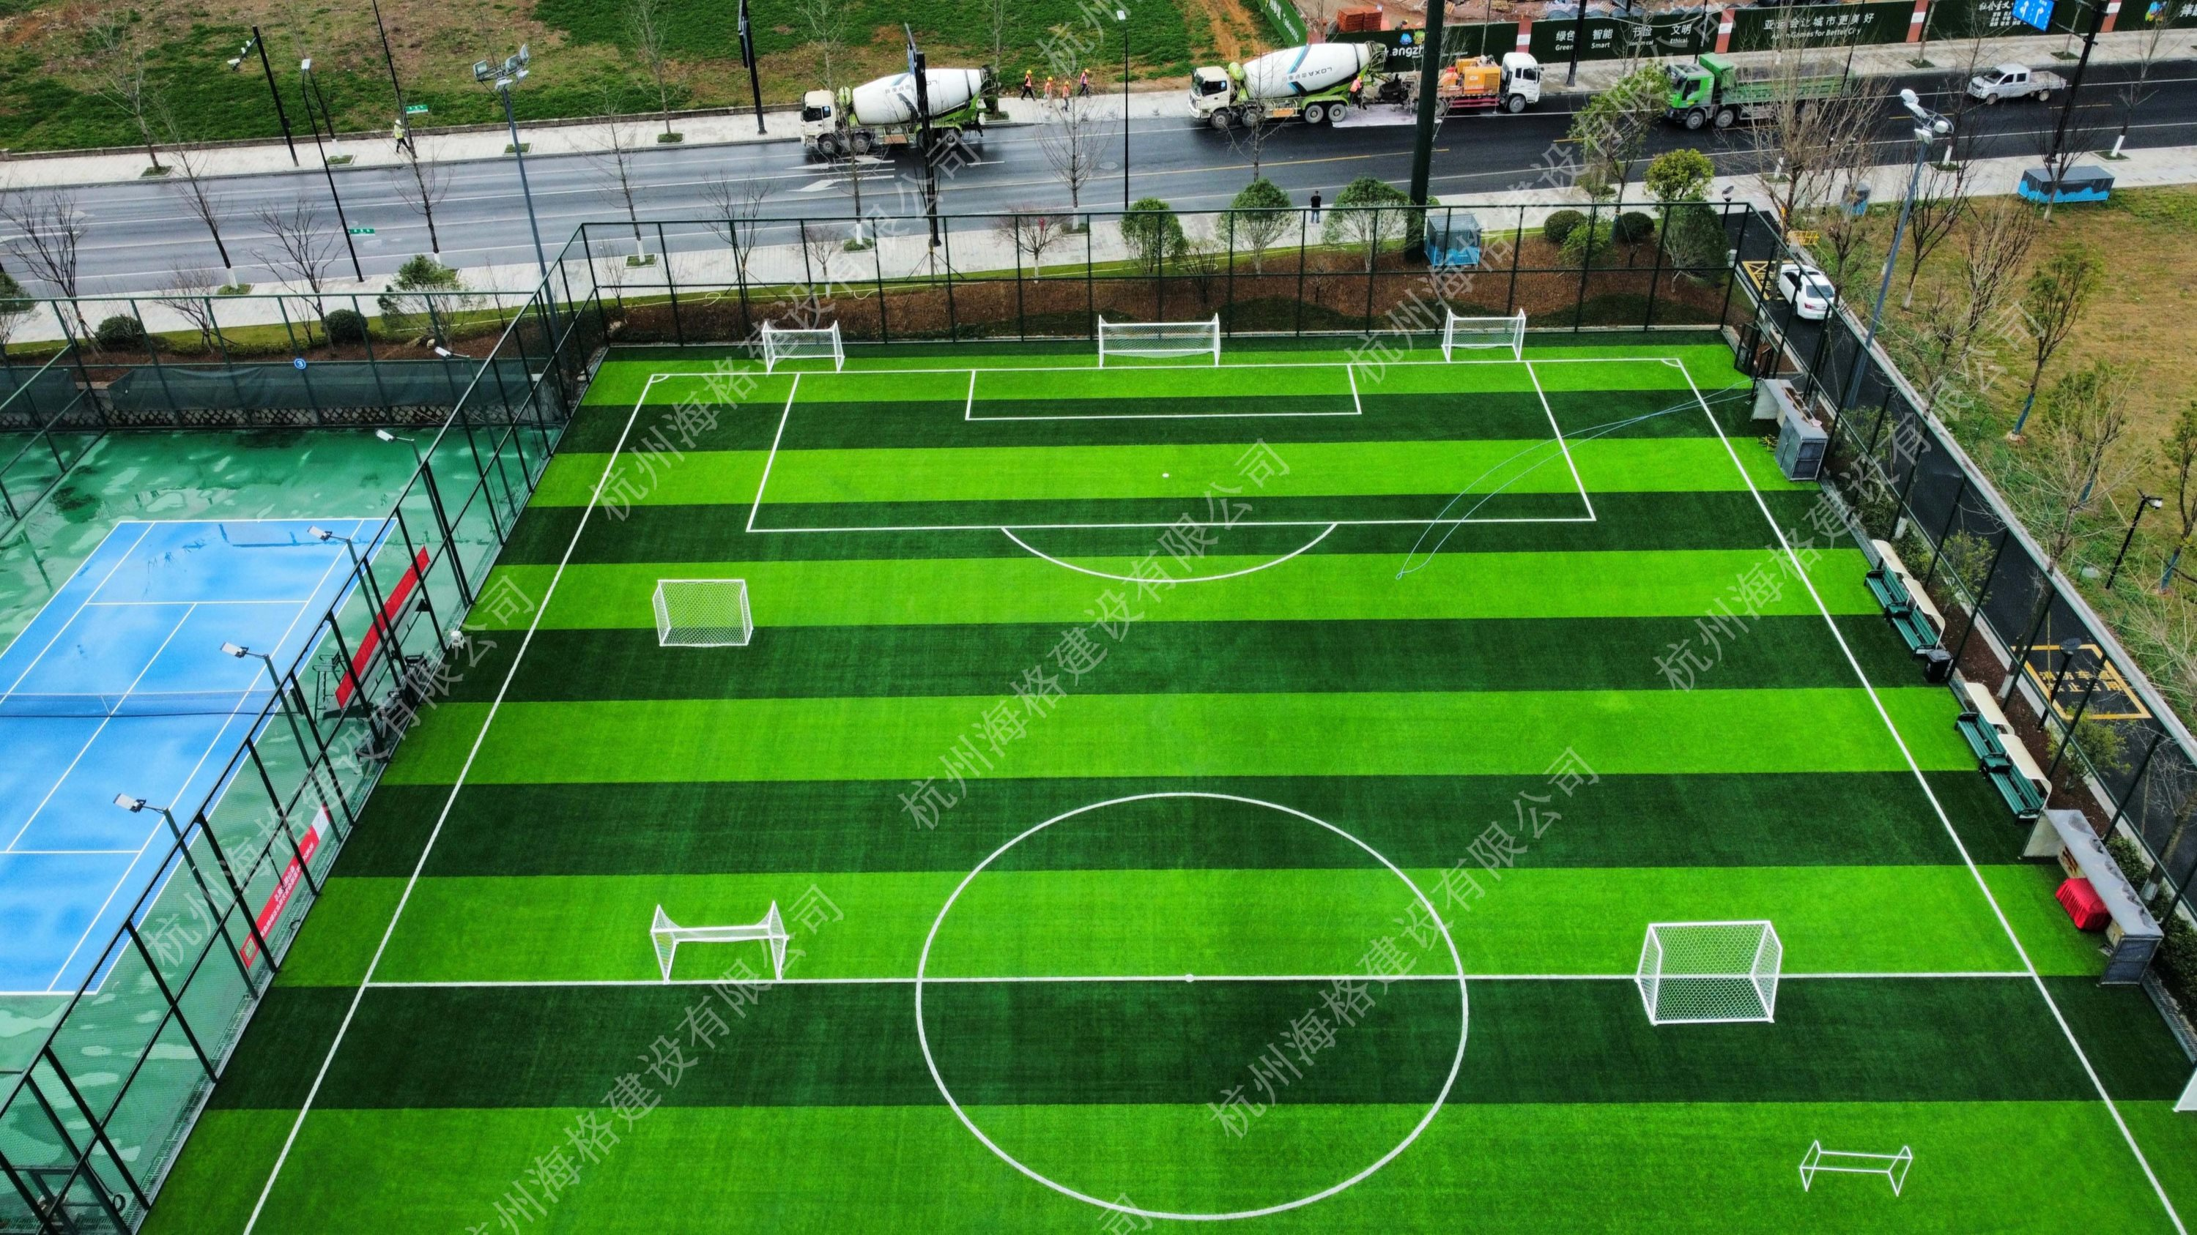
PART 03
调研对象
统计学特征
20-35岁为核心客群
足球关注时长跨度大

Slide 8
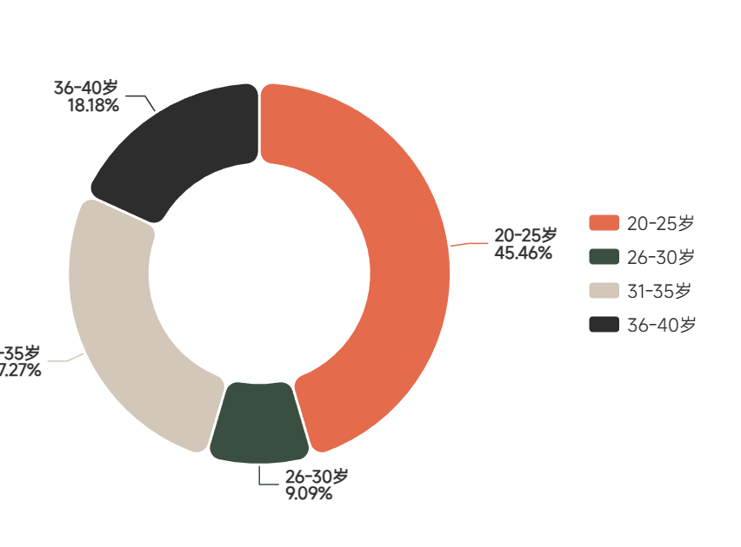
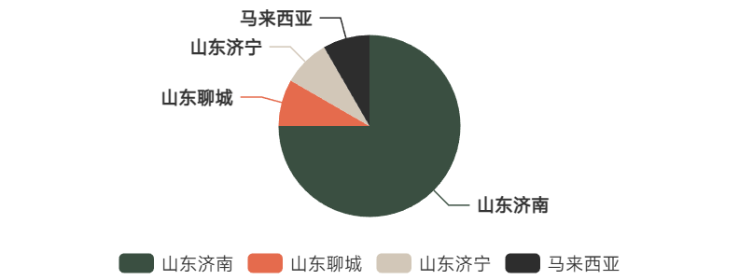
DEMOGRAPHIC CHARACTERISTICS
年龄段与地域分布
年龄段分布
地域分布
总结
20-25岁占比最高(41.7%),为核心客群
31-35岁次之(25%),显示成熟女性参与度高
山东济南占75%,为核心调研区域，仅有一名马来西亚球迷

Slide 9
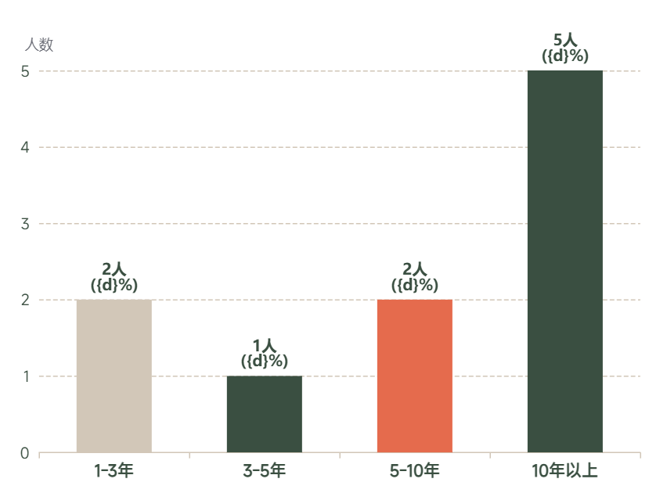
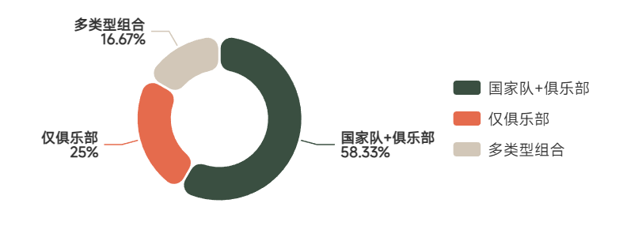
FOOTBALL ENGAGEMENT
足球关注时长与支持球队类型
足球关注时长分布
支持球队类型
样本特征总结
41.7%的样本关注足球10年以上：资深球迷属性明显
58.3%同时支持国家队+俱乐部：情感投入多元

Slide 10
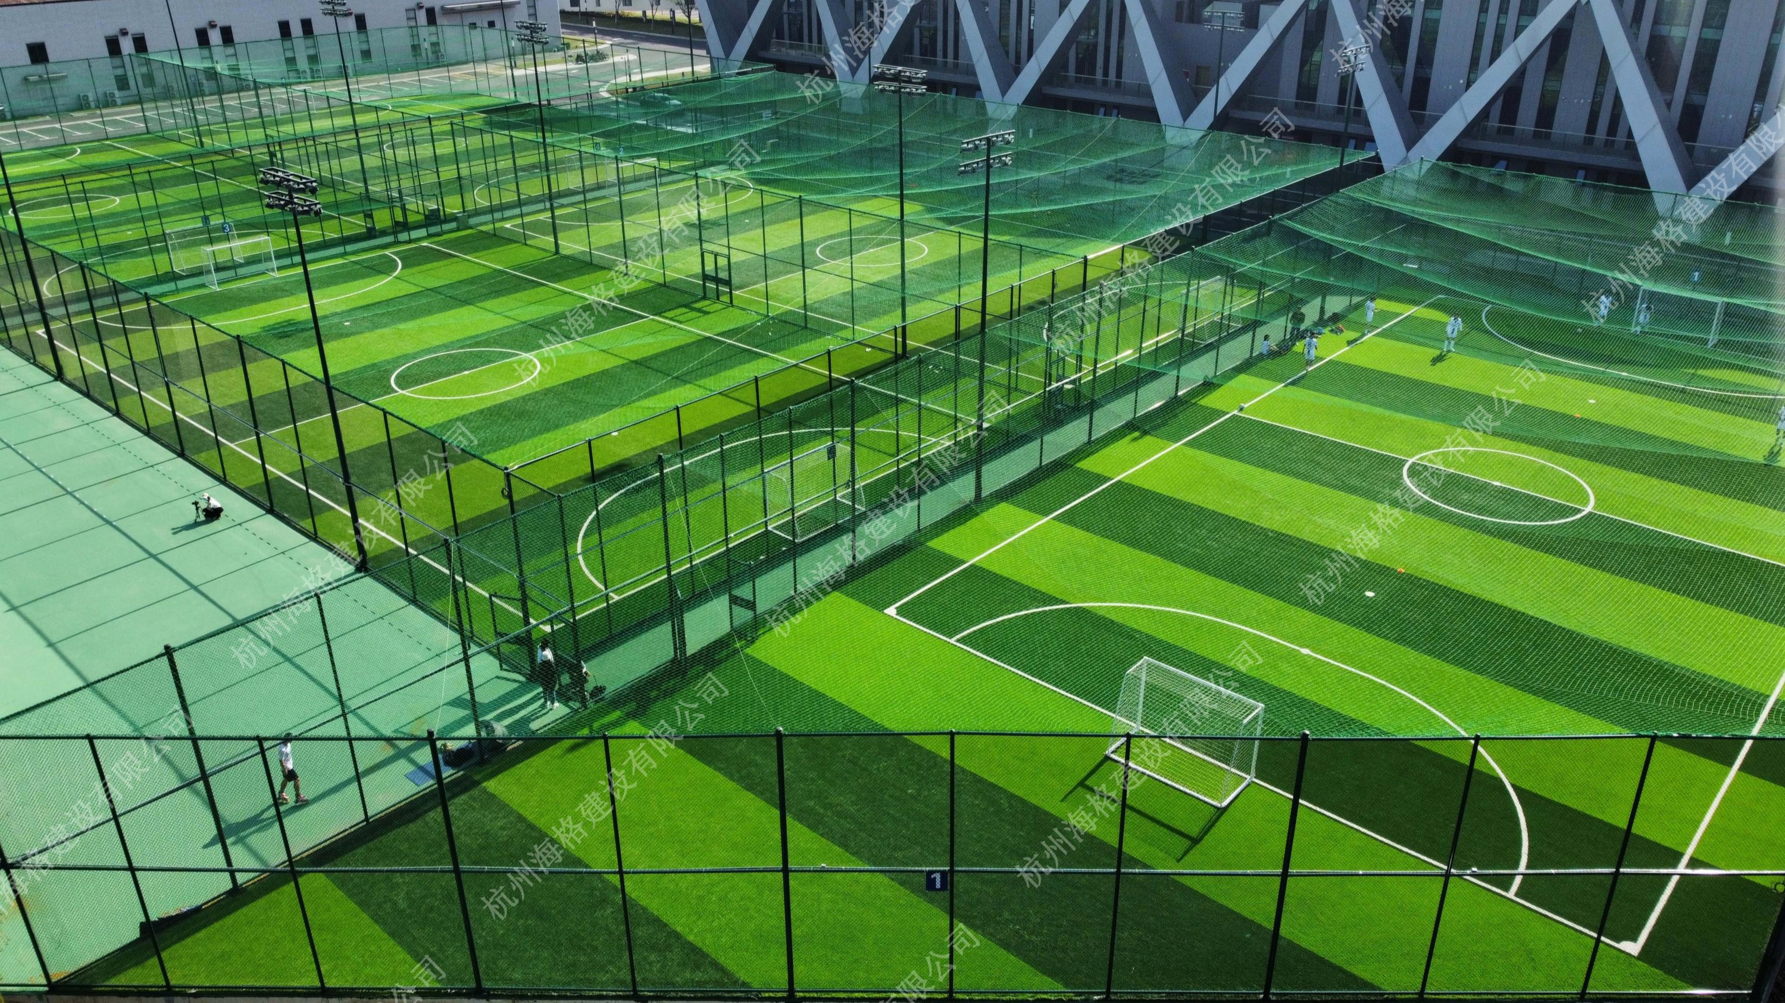
PART 04
旅游消费
行为特征
参与度100%
以主队远征为核心
短期旅行为主

Slide 11
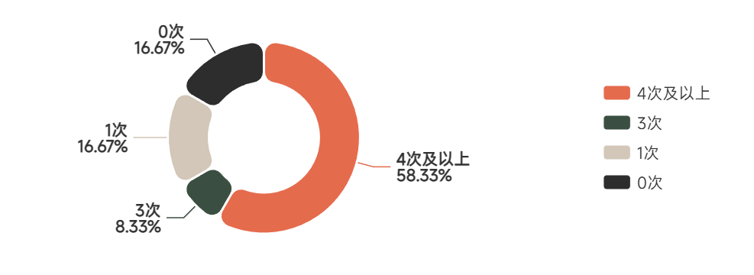
TRAVEL BEHAVIOR
参与度与旅游频次
参与度
高频出行特征
100%
58%
4次及以上
样本均参与过有关足球旅游的旅游消费
超半数样本为高频参与者,出行意愿强烈
42%
1-3次
旅游频次分布
部分样本处于初步尝试阶段,增长潜力大
关键发现
已工作女性球迷参与意愿极高,市场基础良好
高频出行群体占比过半,产品复购潜力大

Slide 12
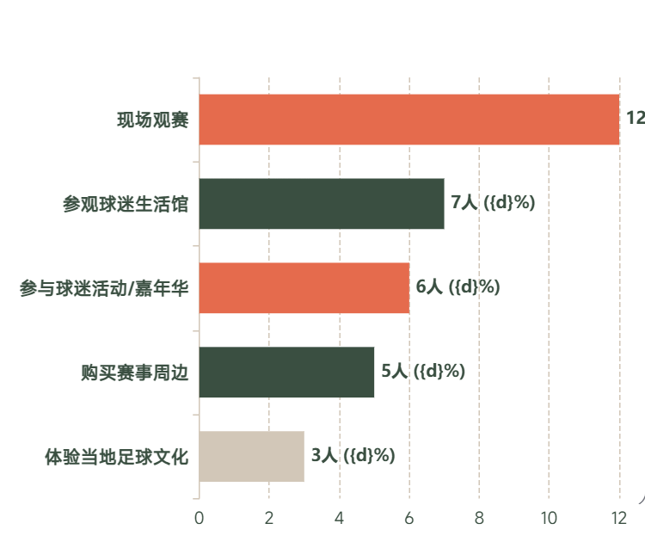
DESTINATION & ACTIVITIES
目的地与活动偏好
热门活动偏好
核心目的地
100%
跟随主队远征城市
全部样本选择跟随主队远征,部分叠加国内重要赛事城市、足球文化特色城市
消费分析
1
体验式
体验式消费占主导，比较注重亲身体验，原以为沉浸式的体验买单
2
对品牌和文化认同消费
消费者对足球品牌文化的认同，消费具有一定忠诚度
3
附加消费
周边购买、文化体验这些附加消费反应消费场景的多元化

Slide 13
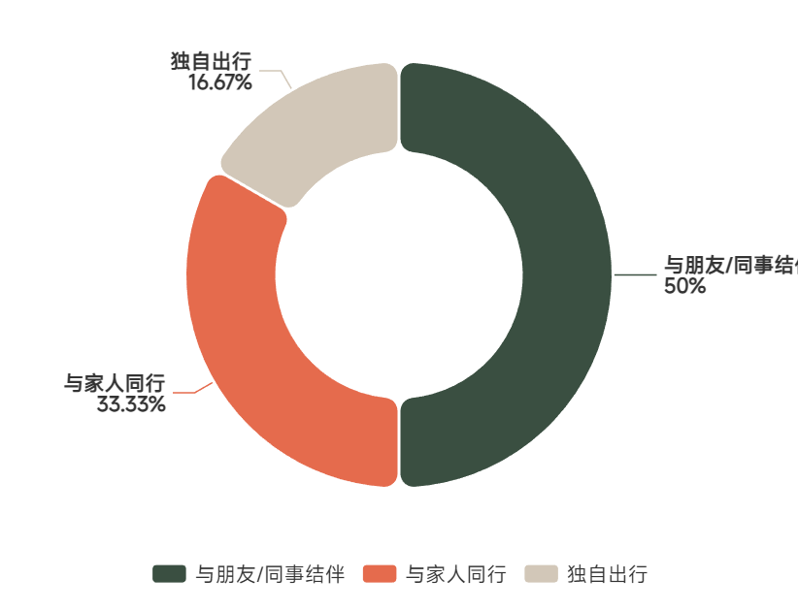
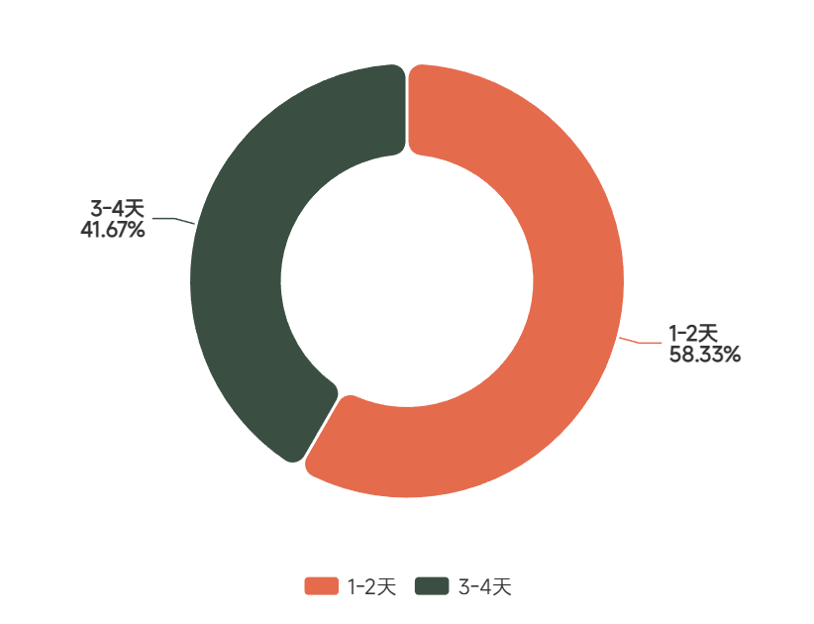
TRAVEL PATTERNS
出行方式与停留时长
出行方式偏好
停留时长分布
结伴出行主流
短期旅行为主
50%与朋友/同事, 33%与家人, 社交属性强
58%停留1-2天, 42%停留3-4天

Slide 14
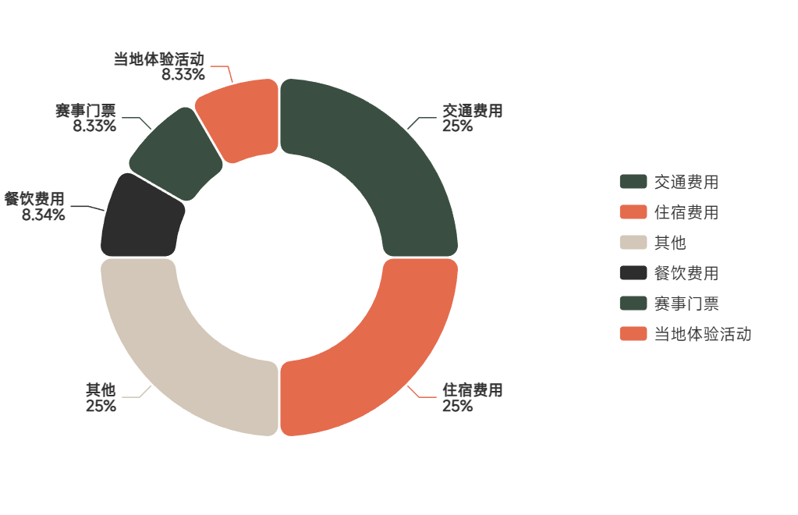
BUDGET ALLOCATION
消费预算分配
消费预算分配结构
消费结构洞察
交通+住宿占比最高
注重旅行的便利性和舒适性
赛事门票占比低
旅行过程中，注重整体旅行活动的体验而不是单一的赛事
其他消费占比25%
消费灵活性强，愿意为调整预算来满足个性化需求
总结
女性球迷在旅游消费上更倾向便利性，体验多样性和预算灵活性

Slide 15
DECISION FACTORS
决策关键因素
决策分析
高度重视
赛事吸引力 + 目的地其他旅游资源
比较重视
足球文化氛围 + 出行便利性 + 同行伙伴意愿
一般重视
旅游成本, 价格敏感度相对较低
总结
女性球迷在选择时，更加注重赛事本身的质量和吸引力，以及旅游过程中所获得的综合体验和文化感受而对于出行便利性和旅游成本等因素的敏感度相对较低。

Slide 16
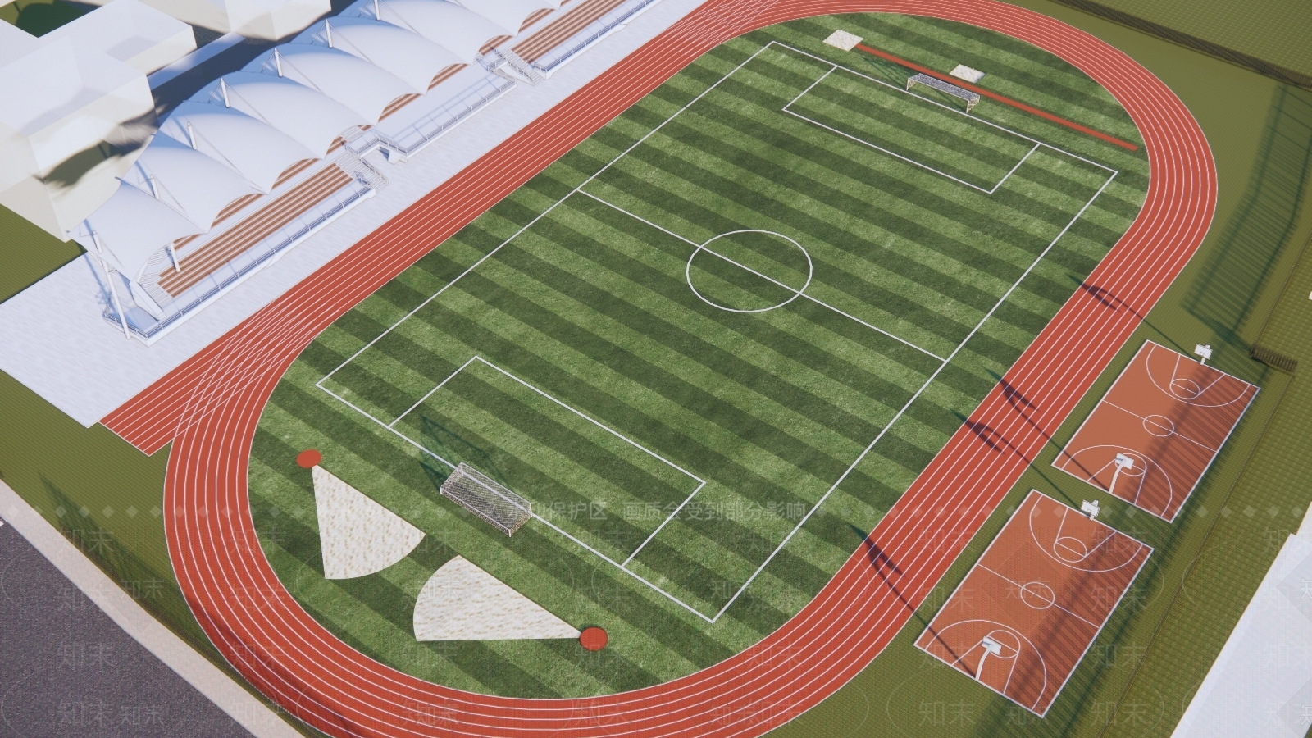
PART 05
现存
问题分析
专业度不足
服务体验欠佳
人群适配性待提升

Slide 17
PROBLEM ANALYSIS
三大核心问题剖析
01
产品设计层面
02
服务体验层面
专业度不足
票务与出行
缺乏懂球人士主导策划,产品同质化、趣味性欠缺,难以满足资深球迷的深度需求
散客购票渠道不便捷,缺乏球迷专列等定制化交通服务,出行体验有待提升
多样性欠缺
球迷互动
主题酒店、交通配套等产品供给不足,规模偏小,选择空间有限
球迷群体融合性差,对立性较强,客队球迷座位安排不合理,影响观赛体验
美观与时尚感
附加价值
部分年轻用户反馈产品美观度不足,与年轻人审美脱节
缺乏球票与景区联动的优惠权益,产品综合性价比不高
03
人群适配层面
兼顾性不足
年龄分层模糊
需求洞察待深化
难以同时满足老少皆宜与年轻人兴趣审美的双重需求
缺乏针对20-35岁核心客群的专属产品设计,产品定位不够精准
对女性球迷的特殊需求理解不够深入,产品细节有待优化

Slide 18
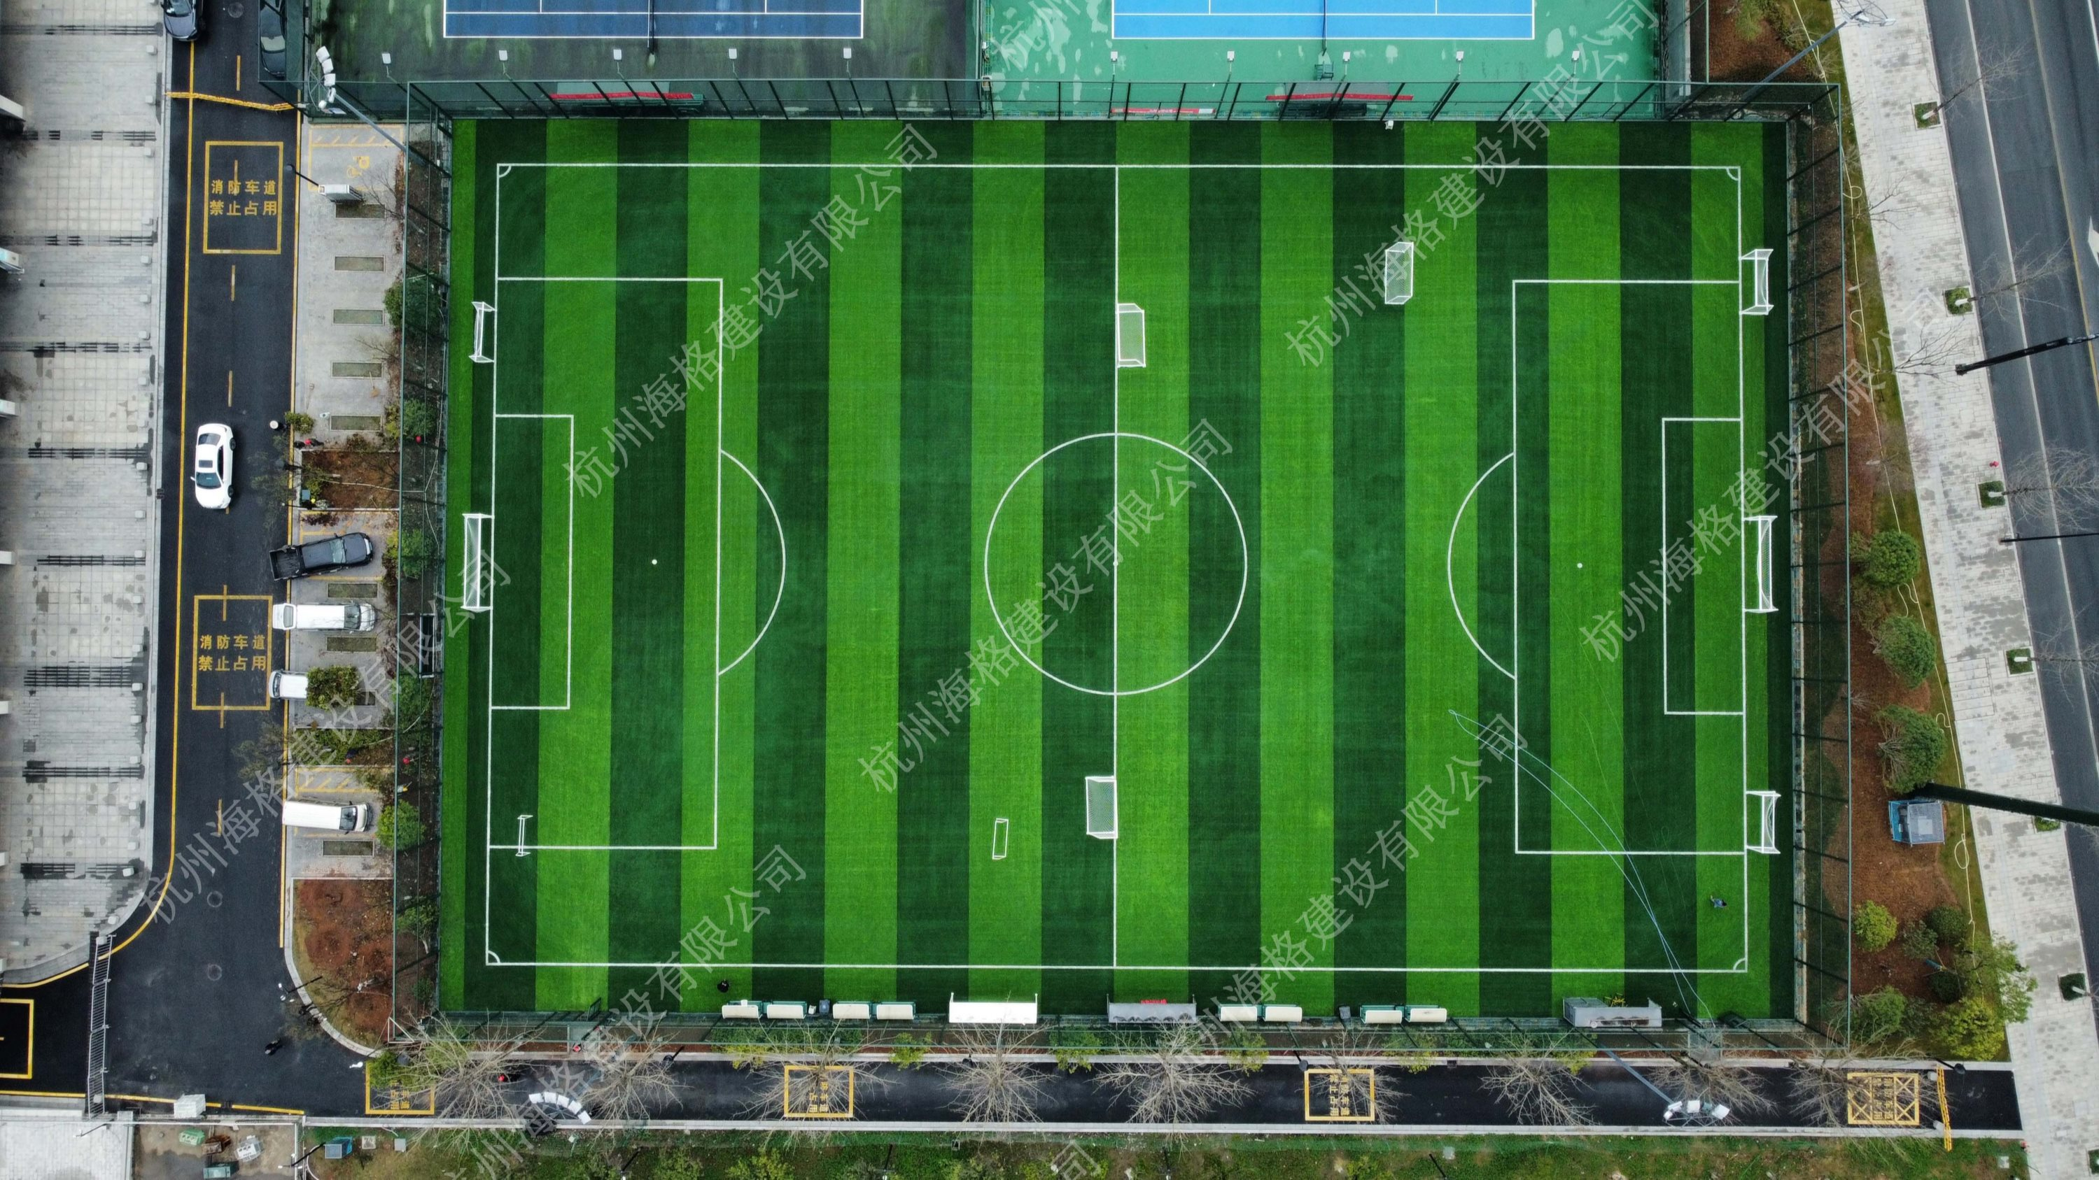
PART 06
改进
措施建议
产品优化
服务提升
精准运营三管齐下

Slide 19
PRODUCT OPTIMIZATION
产品优化方向
01
组建专业团队
02
丰富产品供给
03
创新主题设计
核心策略
核心策略
核心策略
由资深球迷参与产品策划,提升内容专业性与趣味性
开发足球主题酒店、定制化交通,扩大产品规模
推出年轻化、时尚化主题活动,贴合20-35岁核心人群需求
深度理解球迷文化
主题酒店/民宿
时尚视觉设计
精准把握用户需求
球迷专列/包车
网红打卡元素
避免产品同质化
套票产品组合
潮流文化活动
产品优化核心目标
通过专业团队+丰富供给+创新设计三位一体策略,打造既懂球又时尚、既有深度又有广度的足球主题旅游产品体系,精准满足20-35岁已工作女性球迷的多元化需求

Slide 20
SERVICE IMPROVEMENT
服务提升措施
01
优化票务服务
02
改善观赛体验
03
拓展附加权益
俱乐部官网增设散客购票通道
合理规划客队球迷座位
联动旅游目的地景区
简化购票流程,提供便捷的官方购票渠道
避免对立冲突,保障观赛安全与氛围
推出球票折扣、免费入园等专属福利
高频出行球迷优惠政策
搭建球迷互动平台
球迷专属消费权益
为忠实球迷提供专属折扣,提升用户粘性
促进球迷群体融合,增强归属感
合作商家提供餐饮、购物优惠,提升产品价值
套票产品创新
现场服务保障
积分会员体系
开发球票+交通+住宿一体化产品,提升便利性
提供女性专属区域、便利设施等贴心服务
建立会员等级制度,提供差异化权益服务
服务提升核心目标
+观赛改善+权益拓展构建全方位服务体系,从购票到观赛、从现场到周边,打造无缝、安全、高性价比的足球主题旅游体验,提升用户满意度与忠诚度通过票务优化

Slide 21
PRECISION OPERATIONS
精准运营建议
01
细分客群服务
02
强化渠道联动
03
收集反馈迭代
年轻人专属时尚主题
整合社交媒体资源
建立常态化用户反馈机制
针对20-25岁群体,设计潮流文化、网红打卡元素
利用微信、微博、小红书等平台精准触达目标用户
定期收集用户体验、产品评价,快速响应需求变化
家庭友好型活动
体育APP深度合作
数据分析驱动优化
兼顾31-35岁群体,提供亲子互动、家庭套票产品
与懂球帝、虎扑等APP合作,推送旅游产品信息
基于用户行为数据,持续优化产品设计与服务流程
高端定制服务
俱乐部官方联动
用户共创机制
为高频出行用户提供VIP通道、专属座位等增值服务
通过俱乐部官方渠道,精准触达球迷群体
邀请资深球迷参与产品共创,提升产品贴合度
精准运营核心目标
通过客群细分+渠道联动+反馈迭代构建精准化运营体系,实现对不同年龄段、不同需求层次用户的差异化服务,持续优化产品体验,提升用户满意度与复购率

Slide 22
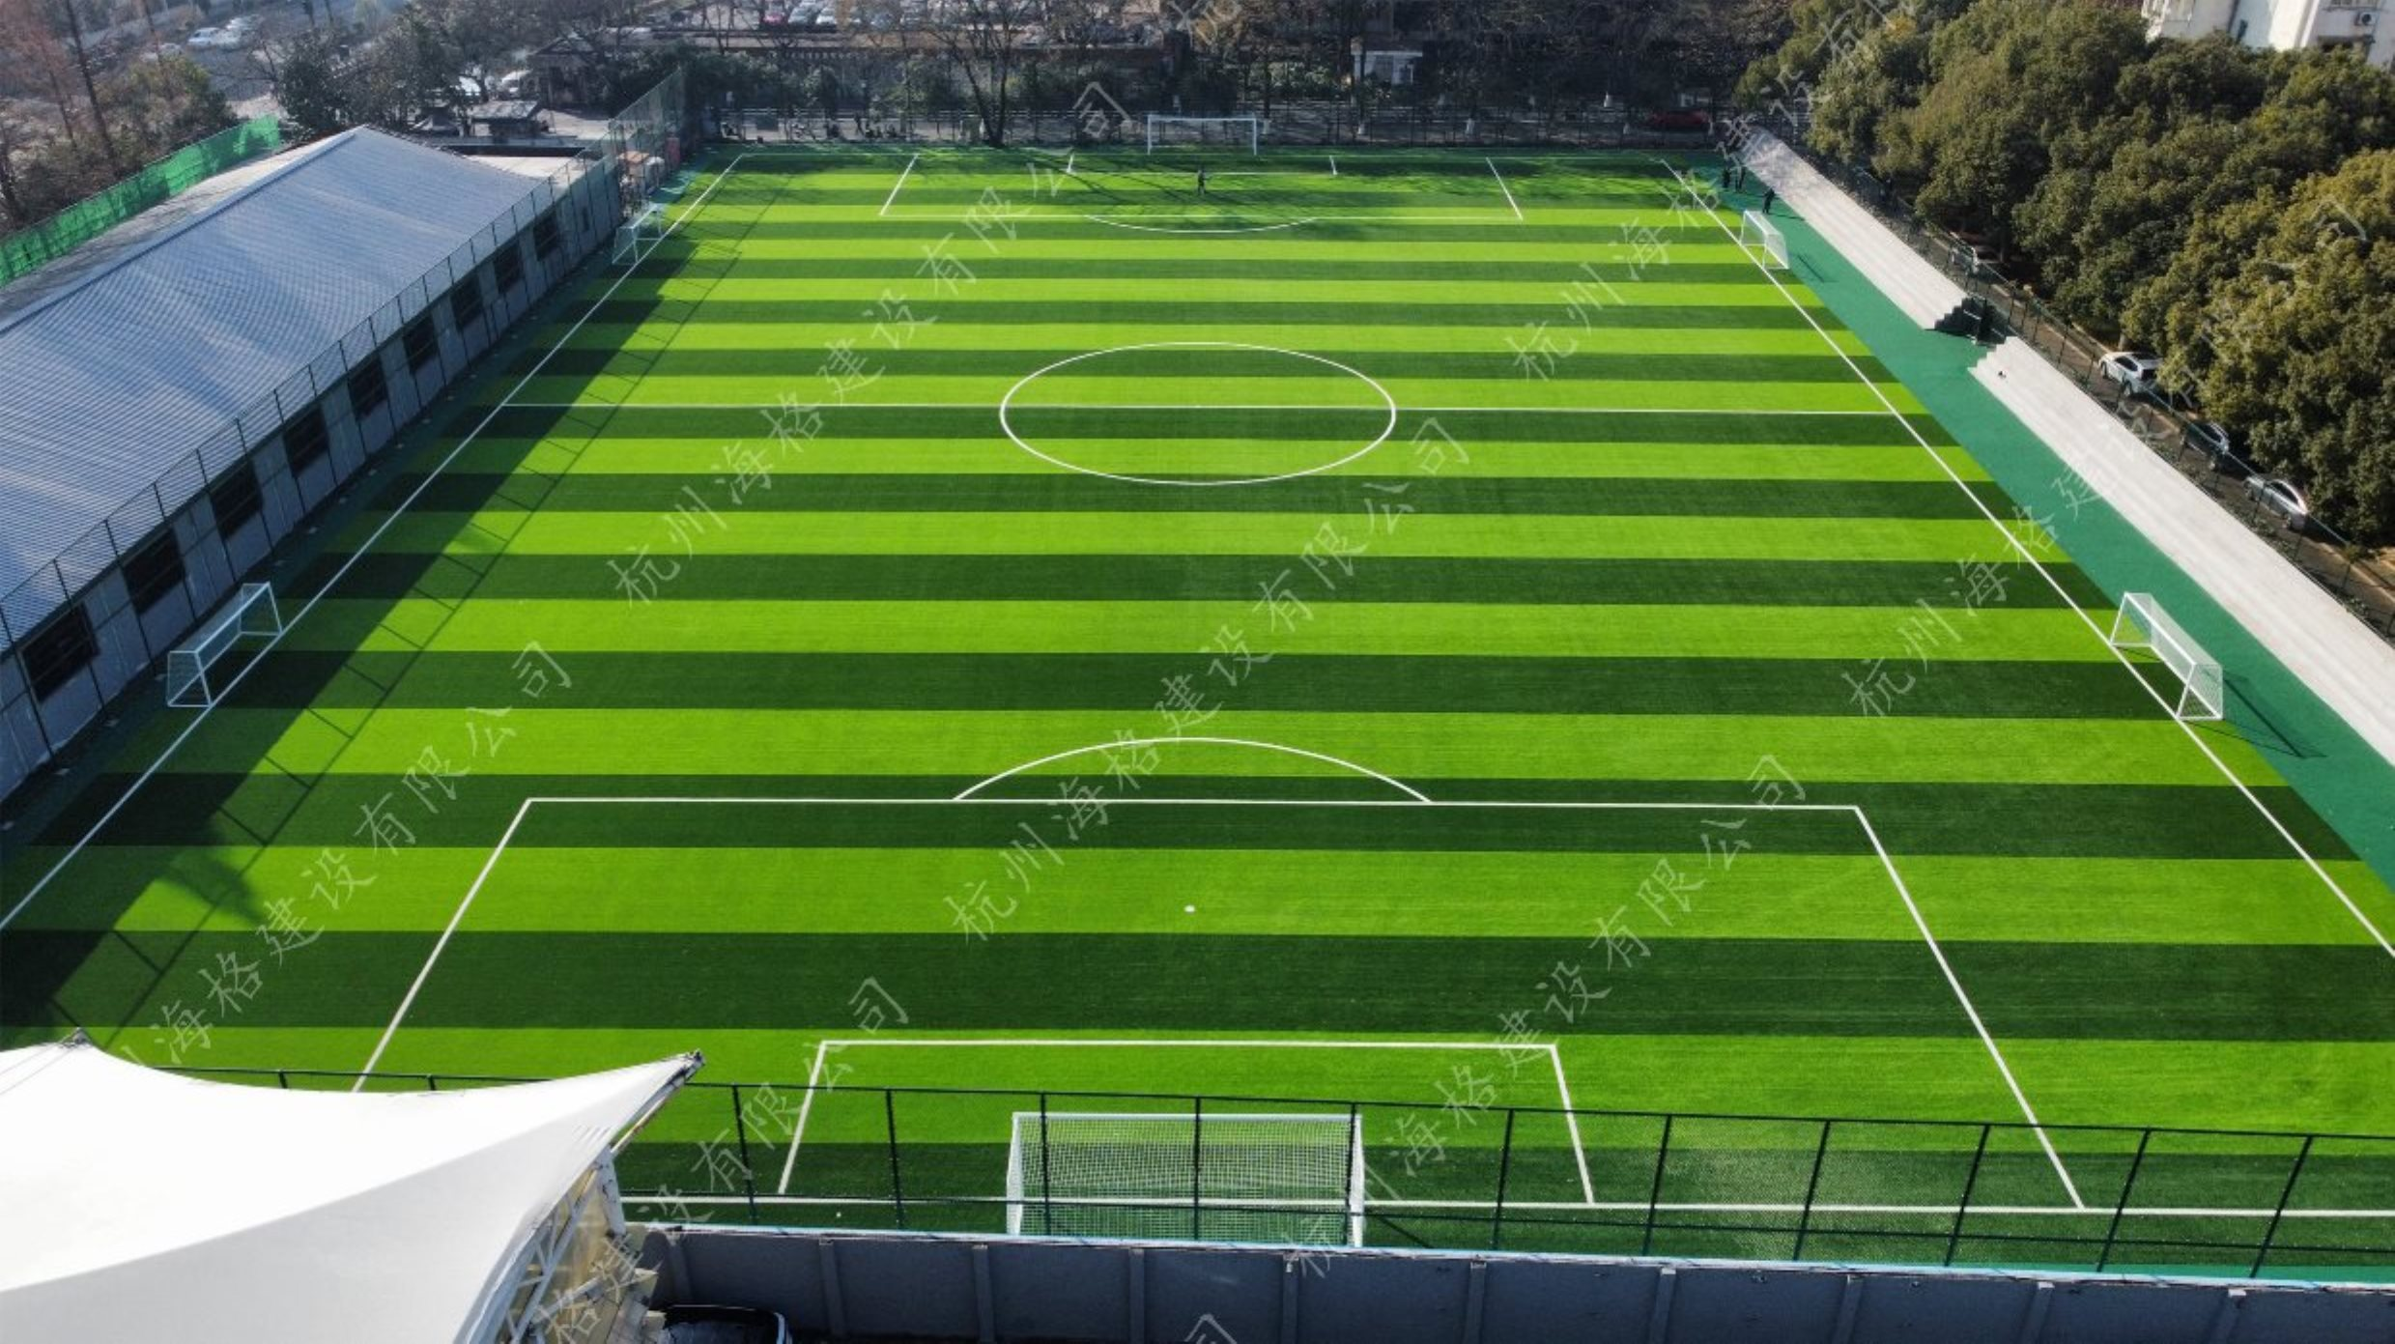
PART 07
总结
与展望
聚焦核心需求与痛点
释放女性球迷旅游消费潜力

Slide 23
CONCLUSIONS & OUTLOOK
核心结论与未来展望
核心结论
关键数据
01
参与度高、频次高
100%
已工作女性球迷足球主题旅游参与度100%, 58.3%高频出行, 主队远征为核心需求,市场基础良好,复购潜力巨大
参与过足球主题旅游
02
20-35岁为核心客群
占比66.7%, 重视赛事质量、出行体验与同伴意愿, 价格敏感度相对较低,追求品质与体验
58.3%
03
现有产品优化空间大
出行频次4次及以上
存在专业度、多样性不足等问题, 通过产品创新、服务升级与精准运营,可进一步释放市场潜力
100%
选择跟随主队远征
未来展望
依托调研数据,聚焦核心需求与痛点,通过产品创新、服务升级与精准运营,进一步释放女性球迷旅游消费潜力,推动足球主题旅游市场高质量发展
66.7%
20-35岁核心客群
产品创新
服务升级
精准运营
专业团队+丰富供给
票务优化+体验改善
细分客群+渠道联动

Slide 24
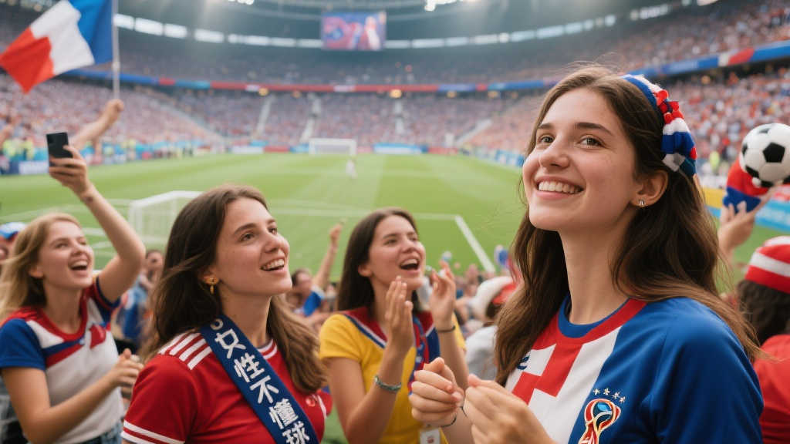
感谢聆听
敬请指导!
期待与您共同推动
女性球迷足球主题旅游市场发展
深度洞察用户需求
持续产品创新优化
推动市场高质量发展

